Slide 1
세계관 설정
Notes:
콘텐츠와 세계관 리소스 관련해서조사
왜 벽을만드는가. 벽을만들게되는계기

Slide 2
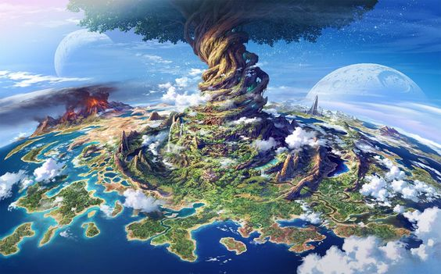
공간적 배경-전체
세계의 중심인 세계수(빛,생명의근원)
세계수를 중심을 살아가는 생명체?,관리인? 가 살고있다.
세계수의 이상이 오기시작 (힘이약해진다.. 등), 외곽지역을 시작으로 세계의 이상이 생기기시작.
생명체중 한명에게 도와달라는 목소리가 들려오기 시작하여 목소리를 따라 세계수 안으로 들어가게된다.
간단한 플렛포머적 게임을 끝낸뒤 근원에 도착하게되고 쓰러져있는 요정(기억을 잃은상태)을 발견
하게되어 같이 원인을 찾아떠난다.
캐릭터(플레이어),요정(기억잃은 빛,세계수),목소리(봉인된 어둠)

Slide 3
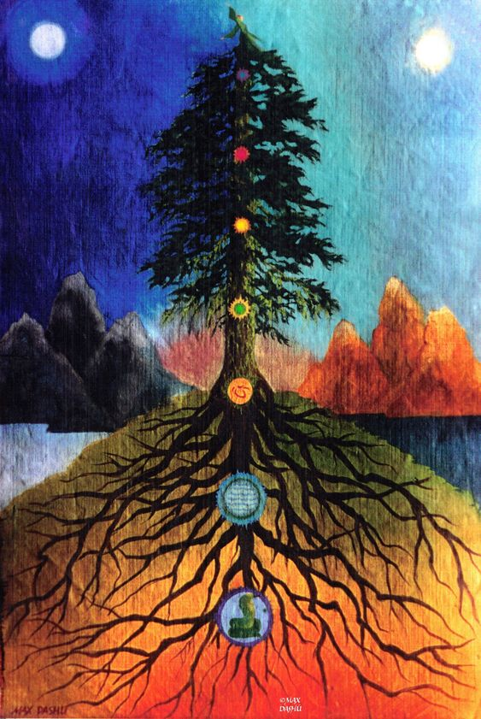
공간적 배경-부분
세계수 부분
잎 - 밖으로 나와있는 것이 특징 밝은 면을 상징하고
게임 : 초반 플레이의 부분을 담당하며 4개의 보물을가지고있음
몸통 - 잎,뿌리의 중간 중립?, 근원을 담당한다.
게임 : 잎과,뿌리의 연결부분을 담당 하며 8개의 보물을 모두흭득하면 근원에 다가갈수있으며 게임의 마지막부분
뿌리 – 내면같은 느낌 어두운 부분을 담당
게임 : 중반부 플레이를 담당 4개의 보물을 가지고있음

Slide 4
특성
기본(튜토리얼 부분에서 흭득) | 보물 |  | 형식 | 설정
 | 1단계 | 2단계
점프 | 2단점프 | 벽에 붙어있을수있는 거(해제시 1단점프 자동발동) | 패시브 (쿨타임X) | 1.생성된 모든벽은 일정시간뒤 사라진다. 2.보스몬스터는 생성된 벽 부딛힐시 파괴 3.벽생성은 마나를 사용하여 만들수있으며 마나는 몬스터를 잡았을때 획득 4.보물은 전투보상,탐색보상,을 통해 얻을수있다.
공격(근접) | 공중공격 성공시 해당방향반대편으로 캐릭터가 조금이동 (하단공격일 경우 조금더 많이이동) | 패링(보스관련) 보스의 일반근접공격 판정이랑 동일하게 공격시 보스 무력화
스킬1(벽관련) | 키 재입력시 중간에 벽생성 | 생성시 상하or좌우로 움직이는 벽을생성 | 액티브 (쿨타임O)
스킬2(대쉬,공중가능) (좌우만가능) | 하단 대쉬가능 빠른속도로 땅에 닿을수있음 스타일리쉬~ | 슈퍼대쉬 (바닥에붙어있을경우 차징후 사용히 해당방향으로 빠르게이동, 공중에 떠서이동가능

Slide 5
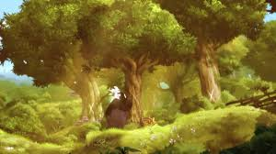
공간적 배경 - 길목
길목 : 게임의 튜토리얼 부분을 담당 진행 : 플레이어의 기본적인 튜토리얼을 진행 플레이 : 우측 진행

Slide 6
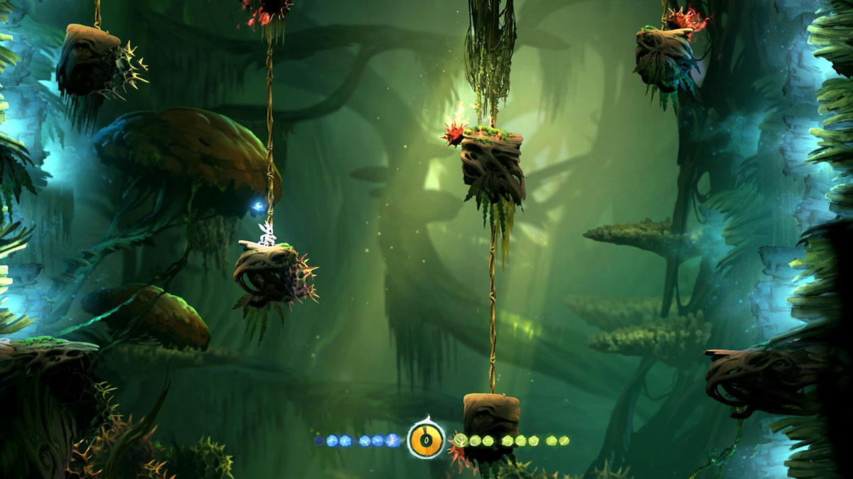
공간적 배경 - 잎
잎 : 게임의 초반부를 담당, 최대한 밝은 분위기를 연출
진행 : 벽 생성과 플랫포머적 요소를 주로 활용하며 진행
특성 : 1단계 보물흭득(4개)
플레이 : 올라가면서 진행

Slide 7
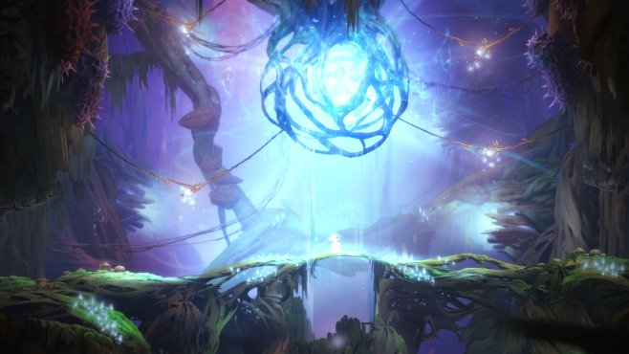
공간적 배경 - 몸통
세계수의 근원
몸통 : 세계수의 근원 몸통부분
진행 : 상단으로 가는길은 플랫포머 게임 플레이 초반부로 가는길목
진행 : 하단으로 가는길은 복합적으로 게임 중반부로 가는길 (빨간부분을 뚫어서 간다) 스킬사용
진행 : 8개의특성을 다모은 뒤에 중간 근원으로 돌아와 후반부 플레이
플레이 : 모든요소를 사용하여 전투를함

Slide 8
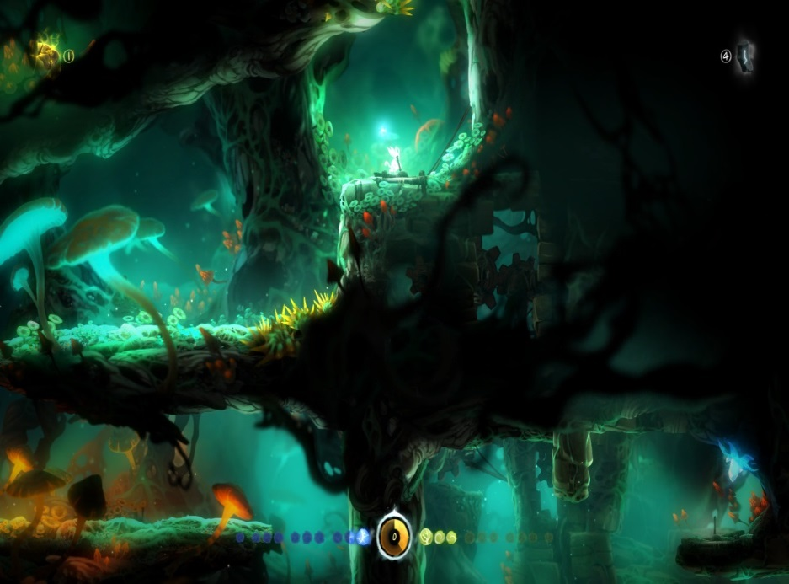
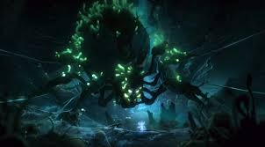
공간적 배경 - 뿌리
뿌리부분 맵
중간보스
뿌리 : 세계수의 뿌리이기 때문에 빛이 존재하긴 하지만 어두운 부분도 많이 나오는 배경
진행 : 중반부를 담당하며 전투적 요소나 게임의 난이도가 증가한다.
특성 : 2단계 특성을 획득하는 부분(4개)
플레이 : 아래로 내려가면서 진행,

Slide 9
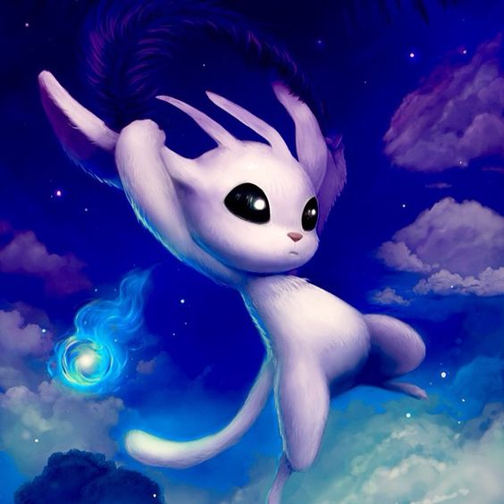
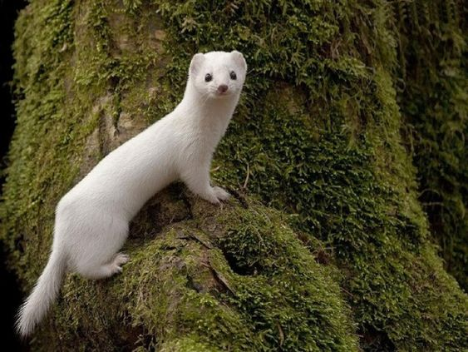
캐릭터
메인캐릭터 : 숲속에서나 살것같은 동물풍(나무잘타고 왓다갓다거리고 기동성좋아보이는 동물 족제비?의 캐릭터), 하얀색 바탕 빛 관련 이동,조작을 담당
보조캐릭터 : 요정? 따라다니는 정신체같은 펫? 벽만드는것을 담당

